Slide 1
实例代码说明
在gasket-2D的基础上，实现以下任务：
1.对三角形进行平滑着色：每个小三角形顶点颜色设置为红，绿，兰. shader中利用varying变量对每个面进行smooth着色
2.添加滑动条控制gasket递归次数：注意需要重新计算生成所有顶点并重新传递给GPU
3.添加旋转控制开关按钮start/stop rotation，控制图形进行旋转或停下。
4.添加鼠标事件监听器程序： 在屏幕视图区域上点击一个新位置，以此位置作为图形新中心重新绘制图形.

Slide 2
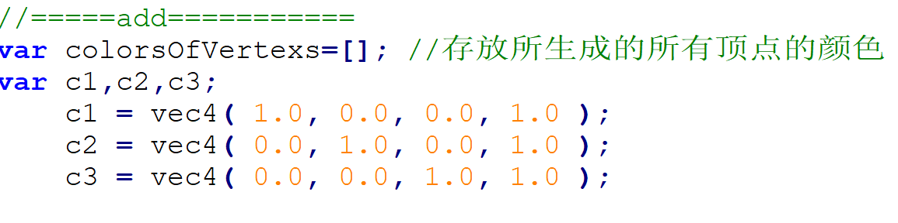
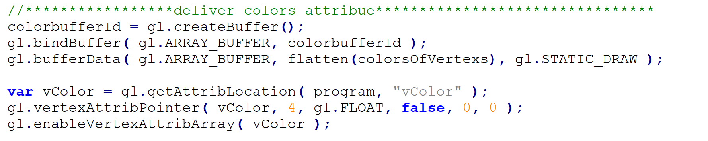
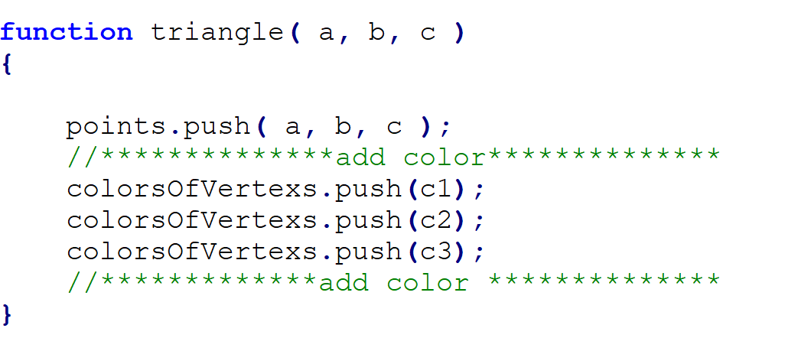
1.对三角形进行平滑着色：
1）JS 创建颜色数组，设置三种颜色常量
2）JS init建立颜色缓存，并关联颜色数组，发送颜色缓存， 关联shader中颜色属性变量
3）JS triangle生成顶点位置属性时，同时赋予颜色属性，存入顶点数组
4) Shader: 顶点shader和片元shader 中都添加varying颜色变量（代码省略）

Slide 3
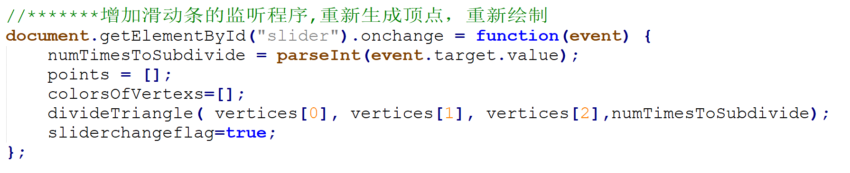
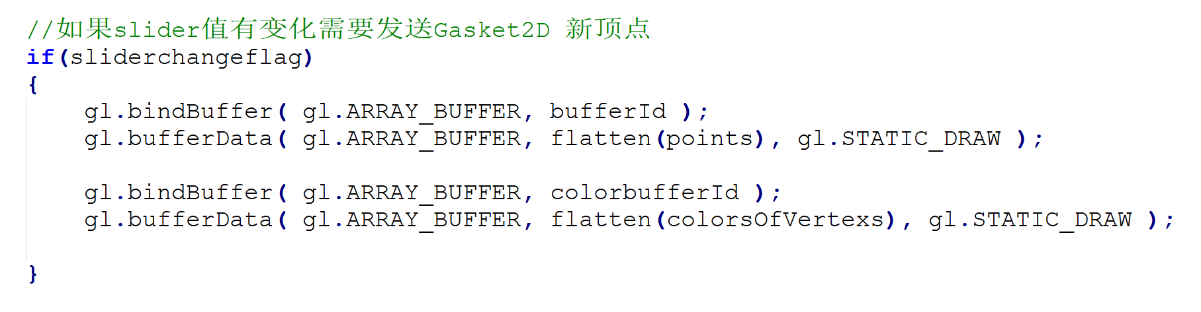
2.添加滑动条控制gasket递归次数：
1）HTML：添加滑动条控件（界面元素）
2）JS：添加滑动条的监听器程序，重新生成顶点属性数组
3）JS render：根据标志，绑定属性缓存并发送数据给shader
4）shader: 绘制该图形（省略见后面）

Slide 4
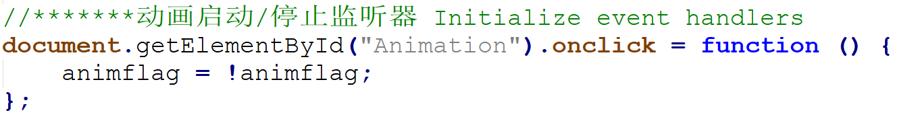
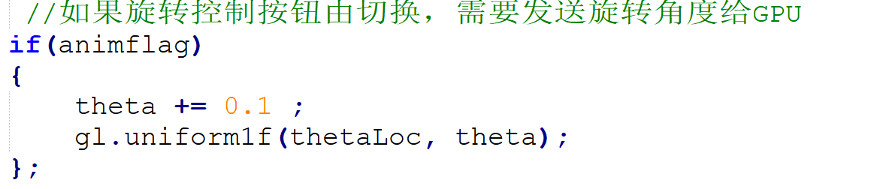
3.添加旋转控制开关按钮start/stop rotation，控制图形进行旋转或停下。
1）HTML：添加按钮控件（界面元素）
2）JS：添加按钮的监听器程序，获取布尔标志（true-转，false-停）
3）JS render：根据标志，若旋转需要发送旋转角度增量数据给shader
4）shader: 根据theta计算新顶点（省略见后面）

Slide 5
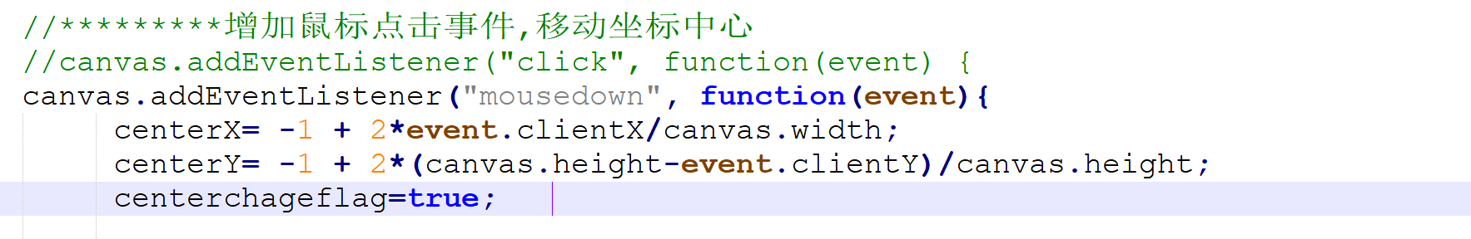
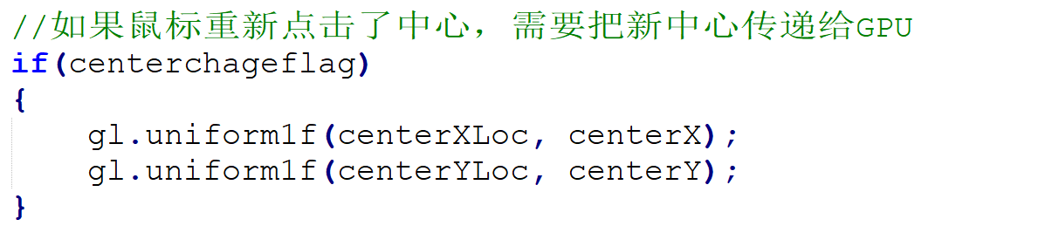
4.添加鼠标事件监听器程序： 在屏幕视图区域上点击一个新位置，以此位置作为图形新中心重新绘制图形.
1）HTML：无
2）JS：鼠标监听器程序，获取鼠标点击屏幕坐标并转换为世界坐标，并设置标志
3）JS render：根据标志，若有中心平移，需要发送新中心数据（平移量）给shader
4）shader: 根据centerX,centerY计算新顶点位置（省略见后面）

Slide 6
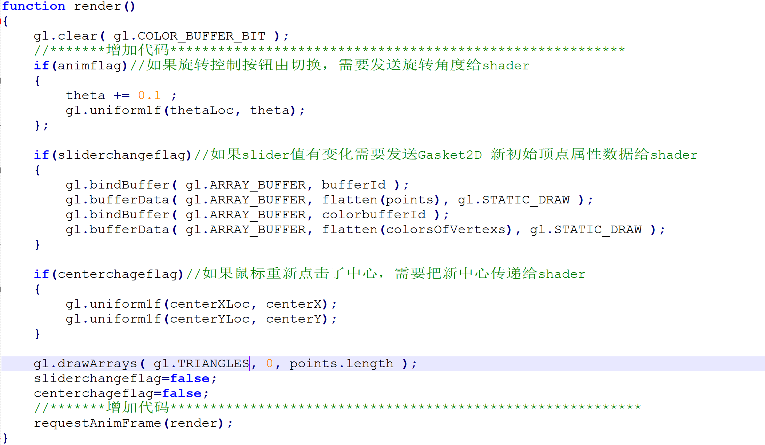
Note: 如果使用的是原来init里创建的变量，需要将其设置成全局变量以便使用

Slide 7
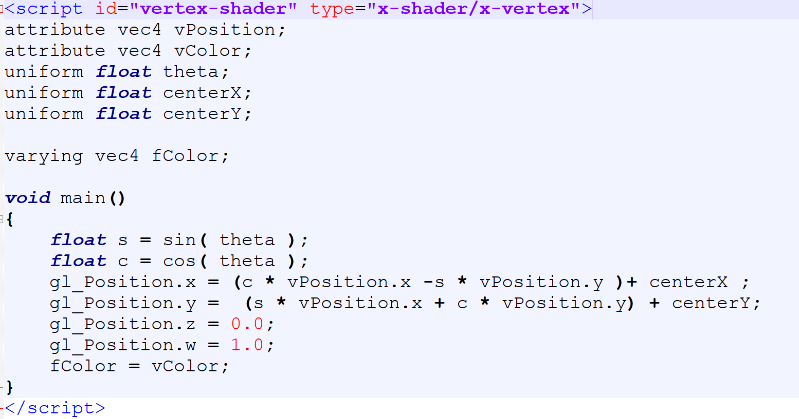
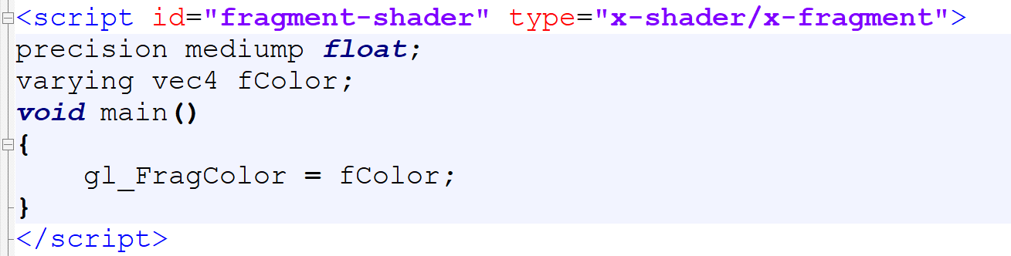
shader
P’=MP
M=T(centerx,centery) R(theta)

